Slide 1
স্বাগতম

Slide 2
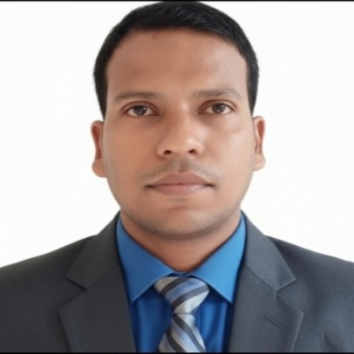
শিক্ষক পরিচিতি
মোঃ মিজানুর রহমান
বিবিএস (অনার্স), এমবিএস (হিসাববিজ্ঞান)
(বি.এড, এম.এড)
সহকারী শিক্ষক
আর.আর.টেক্সটাইল মিলস্ উচ্চ বিদ্যালয়।

Slide 3

পাঠ পরিচিতি
ব্যবসায় উদ্যোগ
শ্রেণি : ৯ম
অধ্যায় : ৪র্থ
সময় : ৫০ মিনিট

Slide 4
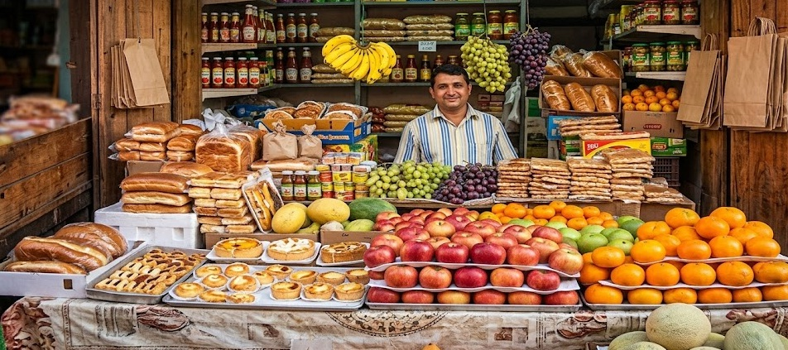
নিচের ছবিটি লক্ষ্য করো।

Slide 5
পাঠ শিরোনাম
একমালিকানা ব্যবসায়

Slide 6
শিখনফল
এই পাঠ শেষে শিক্ষার্থীরা -
একমালিকানা ব্যবসায় কী তা বলতে পারবে।
একমালিকানা ব্যবসায়ের বৈশিষ্ট্যসমূহ ব্যাখ্যা করতে পারবে।
একমালিকানা ব্যবসায়ের উপযুক্ত ক্ষেত্রগুলো চিহ্নিত করতে পারবে।
কেন এটি সবচেয়ে জনপ্রিয় ব্যবসায় সংগঠন তা বিশ্লেষণ করতে পারবে।

Slide 7
একমালিকানা ব্যবসায়
একজন মাত্র ব্যক্তির মালিকানায় গঠিত, পরিচালিত ও নিয়ন্ত্রিত ব্যবসায়কে একমালিকানা ব্যবসায় বলে।
মূল কথা: মালিক একাই পুঁজি যোগান দেন।
  লাভ হলে একা ভোগ করেন, লোকসান হলে একা বহন করেন।
  এটি বিশ্বের প্রাচীনতম ব্যবসায় সংগঠন।

Slide 8
একমালিকানা ব্যবসায়ের বৈশিষ্ট্য
একক মালিকানা: মালিক একজনই থাকেন।
সহজ গঠন: কোনো আইনি জটিলতা নেই, সহজেই শুরু করা যায়।
স্বল্প পুঁজি: অল্প টাকা নিয়ে এ ব্যবসায় শুরু করা সম্ভব।
অসীম দায়: ব্যবসায়ের ঋণের জন্য মালিকের ব্যক্তিগত সম্পত্তিও দায়ী হতে পারে।
ক্ষুদ্র আয়তন: সাধারণত এর আকার ছোট হয়।

Slide 9
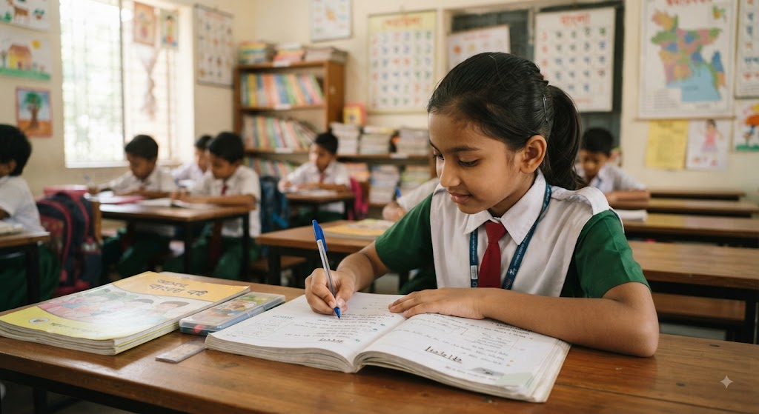

একক কাজ
"একমালিকানা ব্যবসায় কেন সবচেয়ে প্রাচীন ব্যবসায় সংগঠন?"—৩টি বাক্যে উত্তরটি খাতায় লেখো।

Slide 10
একমালিকানা ব্যবসায়ের সুবিধাসমূহ
সহজ গঠন: ট্রেড লাইসেন্স নিয়ে সহজেই শুরু করা যায়।
দ্রুত সিদ্ধান্ত গ্রহণ: মালিক একাই সব সিদ্ধান্ত নিতে পারেন।
গোপনীয়তা রক্ষা: ব্যবসায়ের তথ্য গোপন রাখা সহজ।
স্বল্প মূলধন: গ্রামের ছোট দোকান বা ভ্রাম্যমাণ ব্যবসায় করা যায়।
মালিক-শ্রমিক সুসম্পর্ক: মালিক সরাসরি ক্রেতা ও কর্মচারীদের সাথে যোগাযোগ রাখতে পারেন।

Slide 11
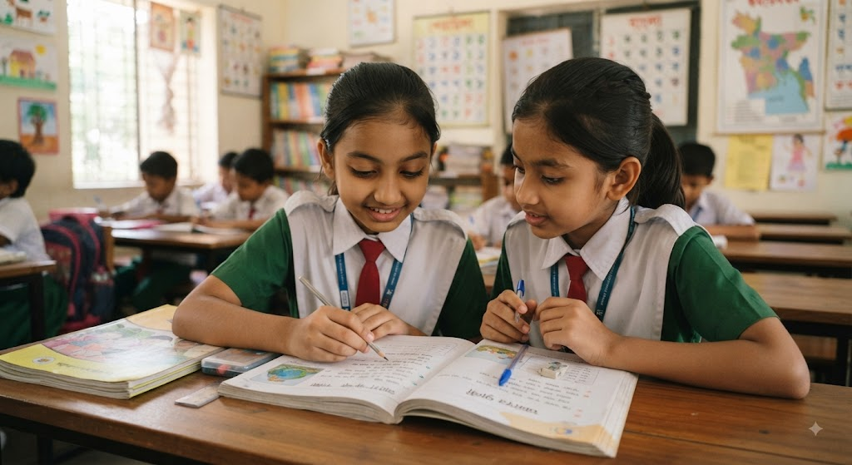

জোড়ায় কাজ
কাজ: একটি ছক পূরণ করো:
  বাম কলাম: ৩টি পচনশীল পণ্যের নাম।
  ডান কলাম: ৩টি সেবাধর্মী একমালিকানা ব্যবসায়ের নাম।

Slide 12
একমালিকানা ব্যবসায়ের উপযুক্ত ক্ষেত্রসমূহ
সব ব্যবসায় একমালিকানায় হয় না, তবে নিচের ক্ষেত্রগুলো সবচেয়ে উপযুক্ত:
ক্ষুদ্র আয়তন: পানের দোকান, মুদি দোকান।
পচনশীল দ্রব্য: সবজি, ফল, মাছ-মাংসের দোকান।
পেশাদারী কাজ: দর্জিবাড়ি (টেইলর), সেলুন, লন্ড্রি।
পরিবর্তনশীল চাহিদা: বুটিক শপ, শৌখিন সামগ্রীর দোকান।
মৌসুমি ব্যবসায়: ফলের দোকান বা শীতকালীন পোশাকের ব্যবসায়।

Slide 13
একমালিকানা ব্যবসায়ের জনপ্রিয়তা ও স্থায়িত্বের কারণ
সহজ গঠন: কোনো আইনি আনুষ্ঠানিকতা ছাড়াই এটি শুরু করা যায়।
মালিকের স্বাধীনতা: সিদ্ধান্ত গ্রহণে মালিকের পূর্ণ স্বাধীনতা থাকে।
গোপনীয়তা: ব্যবসায়িক কৌশল অন্য কেউ জানতে পারে না।
একক মুনাফা: লাভের পুরো অংশ মালিক একাই ভোগ করেন।
ব্যক্তিগত সম্পর্ক: মালিক ও ক্রেতার মধ্যে সুসম্পর্ক বজায় থাকে।

Slide 14
একমালিকানা ব্যবসায়ের বিলোপসাধন
এটি কোনো আইনি প্রক্রিয়ার মাধ্যমে শুরু হয় না, তাই এর বিলোপসাধনও খুব সহজ:
মালিকের ইচ্ছা: মালিক চাইলে যেকোনো সময় ব্যবসায় বন্ধ করে দিতে পারেন।
মালিকের মৃত্যু বা অসুস্থতা: মালিকের মৃত্যু বা দীর্ঘস্থায়ী অসুস্থতায় এটি বন্ধ হতে পারে।
মালিকের দেউলিয়া ঘোষণা: মালিক যদি ঋণ পরিশোধে অক্ষম হন।
ব্যবসায়ের উদ্দেশ্য হাসিল: যে নির্দিষ্ট কাজের জন্য ব্যবসায় শুরু হয়েছিল তা শেষ হলে।

Slide 15
সীমাবদ্ধতা (অসুবিধা)
মূলধনের সীমাবদ্ধতা: একজন মানুষের পক্ষে অনেক বেশি টাকা যোগাড় করা কঠিন।
অসীম দায়: লোকসান হলে মালিককে ঘরবাড়ি বিক্রি করেও দেনা মেটাতে হতে পারে।
স্থায়িত্বের অভাব: মালিক মারা গেলে বা অসুস্থ হলে ব্যবসায় বন্ধ হয়ে যেতে পারে।
অতিরিক্ত পরিশ্রম: মালিককে একাই সব কাজ দেখাশোনা করতে হয়।

Slide 16
বাংলাদেশের প্রেক্ষাপটে একমালিকানা ব্যবসায়
বেকারত্ব হ্রাস: আত্মকর্মসংস্থানের প্রধান মাধ্যম।
আর্থিক উন্নয়ন: গ্রামের সাধারণ মানুষের উপার্জনের উৎস।
সুষ্ঠু বণ্টন: পণ্য ও সেবা প্রত্যন্ত অঞ্চলে পৌঁছে দেওয়া।
বড় শিল্পের সহায়ক: এটি বড় বড় শিল্প কারখানার কাঁচামাল ও খুচরা যন্ত্রাংশ সরবরাহ করে।

Slide 17

দলীয় কাজ
তিনটি দলে ভাগ হবে-
ক-দল: একমালিকানা ব্যবসায়ের যেকোনো ৫টি ইতিবাচক দিক বা সুবিধা আলোচনা করে উপস্থাপন করো।
খ-দল: একমালিকানা ব্যবসায়ের ৫টি সীমাবদ্ধতা বা অসুবিধা আলোচনা করে উপস্থাপন করো।
গ-দল: বাংলাদেশের বেকারত্ব দূরীকরণে একমালিকানা ব্যবসায়ের ভূমিকা আলোচনা করো।

Slide 18
মূল্যায়ন
* একমালিকানা ব্যবসায়ের মালিক কতজন?
* অসীম দায়' বলতে কী বোঝায়?
* ট্রেড লাইসেন্স কী?
* কোন্ ধরনের পণ্যের জন্য একমালিকানা ব্যবসায় সবচেয়ে বেশি উপযুক্ত?
* কেন এই ব্যবসায়ের স্থায়িত্ব কম?

Slide 19
বাড়ির কাজ
"তোমার এলাকায় বা বাড়ির আশেপাশে লক্ষ্য করা যায় এমন ৫টি একমালিকানা ব্যবসায়ের একটি তালিকা তৈরি করো এবং সেগুলো কেন একমালিকানা ভিত্তিতে পরিচালিত হচ্ছে তার কারণ ব্যাখ্যা করে একটি প্রতিবেদন লিখে আনবে।"

Slide 20
ধন্যবাদ

